Slide 1
История хризантем. Восточный период
«Если хочешь быть счастливым всю жизнь - расти хризантемы»
(Китайский философ)

Slide 2
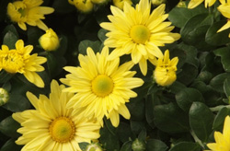
Название этого растения происходит от греческого «сhrys» - золотой и «anthemon» - цветок.

Slide 3
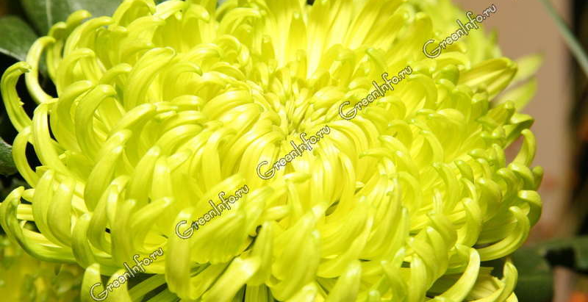
История хризантемы прекрасна, как восточная легенда, но в ней немало загадок и темных пятен. Предполагают, что хризантемы культивируются более 3000 лет, их описания найдены в китайских источниках XV века до н.э. О популярности этих цветов в Китае говорят и реплики хризантем, встречающиеся на керамических изделиях того же времени.

Slide 4
Трудно поверить, что родителями всего разнообразия современных сортов являются лишь два вида хризантем – Хризантема индийская из Юго-Восточной Азии и Хризантема шелковицелистная,родом из Китая.

Slide 5
Первые окультуренные хризантемы имели мелкие цветки, преимущественно желтого цвета, редко – фиолетово-розовых тонов. Великий китайский философ Конфуций в своем труде «Весна и осень», созданном более 2,5 тысяч лет назад, оставил строки, посвященные хризантемам: «Они полны желтого великолепия».

Slide 6
Тогда их использовали чаще в медицине, кулинарии, виноделии, чем для красоты. Хризантемы считались лекарственными растениями, дающими жизненную силу. Вареные корни использовали от головной боли, молодые побеги и лепестки добавляли в салаты, из листьев готовили праздничный напиток. Древнее китайское название хризантемы «Chu hua» (что означает «собранные вместе» - имеются в виду лепестки) дало название городу Чу-Сянь (Город хризантемы). Хризантема считалась одним из «четырех господ» - самых почитаемых растений, наряду с бамбуком, сливой и орхидеей, которые являлись олицетворением благородства, поэтому простое население не имело права выращивать ее в своих садах. Она была официальным символом древнекитайской армии

Slide 7
Китайская легенда рассказывает о пожилой императрице, которая услышала о волшебной траве, дающей вечную молодость. Эта трава росла на острове и охранялась летающим драконом. Добыть ее мог только молодой человек. Император послал на остров 24 детей. Дорога оказалась долгой и опасной, но на безлюдном острове они не увидели никаких признаков волшебной травы. Нашли только хризантемы – золотые цветы, которые до сих пор символизируют связь китайского народа с их страной. Только во времена Мао Дзэ Дуна императорский желтый цвет был заменен красным. Сегодня изображение хризантемы с тонкими элегантными лепестками украшает китайские монеты последней чеканки достоинством в 1 юань.

Slide 8
Воспевание хризантем было традиционной темой китайской поэзии с приходом осени. Более десятка поэм оставили прекрасные дамы семьи Цзя. Легко сравнивать женщин с цветами. В китайской литературе такие цветы как пионы, лилии, сливы, всегда связаны с именами красавиц. Но хризантема чаще ассоциировалась с независимым, гордым, благородным, волевым и жестким мужчиной.
Твой гордый дух, вид необычный твой, О совершенствах доблестных мужей Мне говорят. (Ли Цинчжао (1084-1151?))

Slide 9
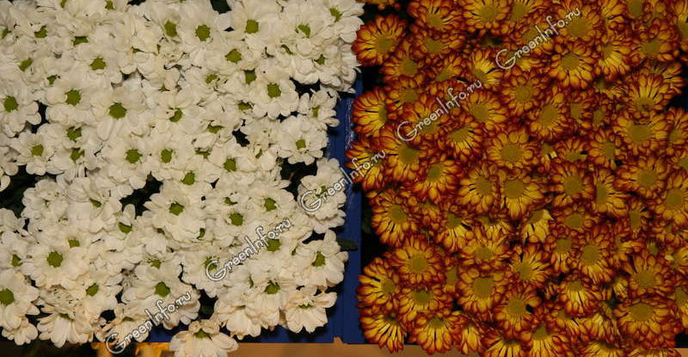

Slide 10
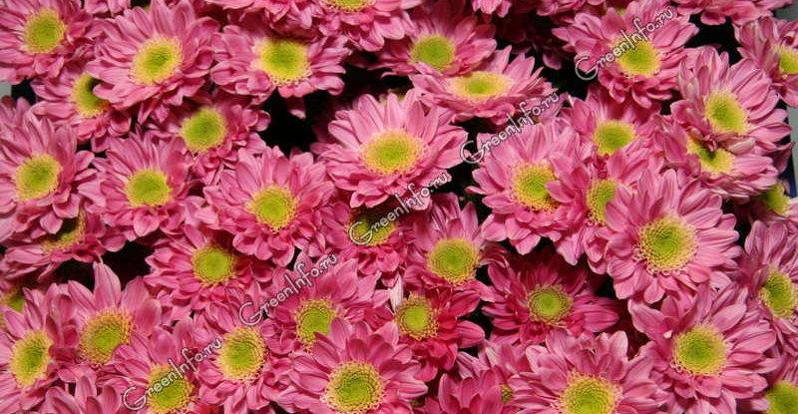

Slide 11
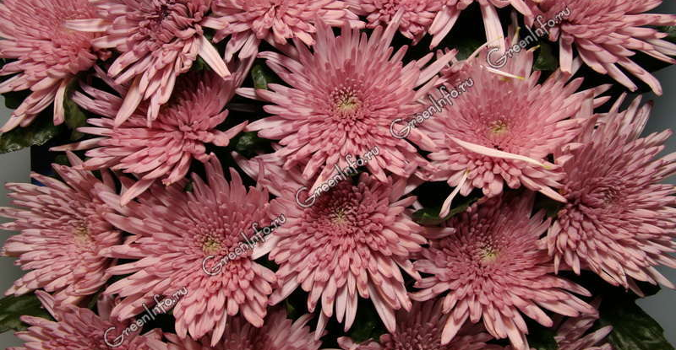

Slide 12
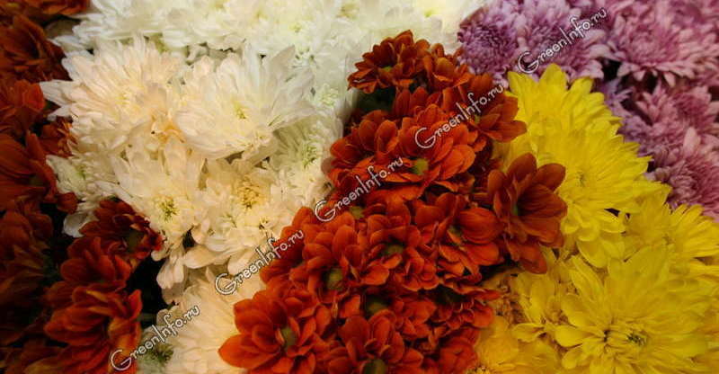

Slide 13
Японская легенда гласит, что когда богам на небесах стало тесно, они отправили бога Идзанаги и богиню Идзнами на Землю по мосту из облаков. На Земле богиня создала богов ветра, гор и моря, но всем суждено было погибнуть от пламени, когда она создавала бога огня. Безутешный Идзанаги последовал за погибшей богиней в мрачную бездну, именуемую «Черная ночь». Когда, наконец, он мельком ее увидел, его стала преследовать старая ведьма. Он бежал назад на землю, где решил очистить себя в реке. Его одежда, упав на землю, превратилась в 12 богов, драгоценности – в цветы: один браслет – в ирис, другой – в цветок лотоса, ожерелье – в золотую хризантему.

Slide 14
Хризантема в Японии является символом солнца, а упорядоченное развертывание лепестков символизирует совершенство. По древней традиции, на дно бокала с вином и сегодня кладут лепесток хризантемы, чтобы прожить долгую и здоровую жизнь.

